Slide 1
XAUUSD · Machine Learning
Decision Support System
XGBoost · LightGBM · RandomForest · SVM · LogReg · KNN · KMeans
~163.000 registros
3 Timeframes
60+ Features
7 Modelos
GridSearchCV
Alexsandro · Bootcamp Data Science · Madrid 2026

Slide 2
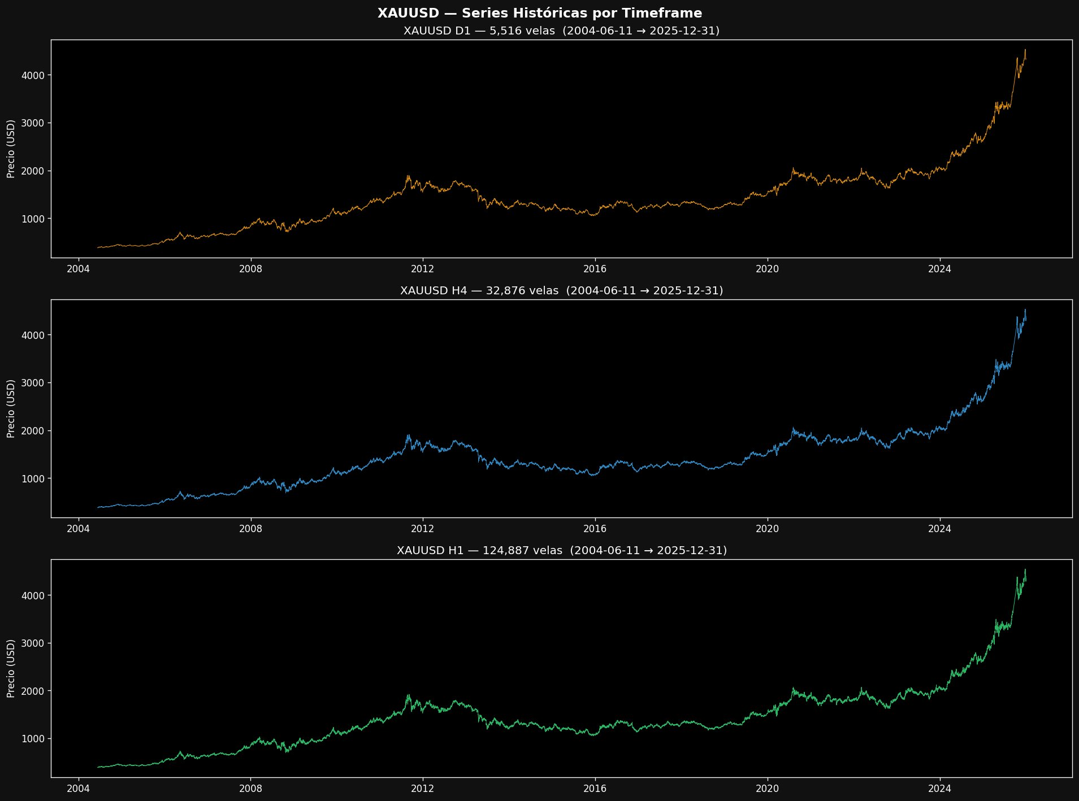
01 · Dataset y Features
XAUUSD 2004–2025 · Kaggle · 163.000+ registros
Datos
60+ Features
📅 2004 → 2025 (20 años)
⏱ H1 · 124.887 velas
⏱ H4 · 32.876 velas
⏱ D1 · 5.516 velas
💾 Fuente: Kaggle
📊 Split temporal: 80% train / 20% test
🔒 TimeSeriesSplit — sin data leakage
🟠 EMA 13/45/20/50
Filtro tendencia adaptativo
🔴 ATR (14)
Volatilidad relativa
🟡 RSI (14/7)
Momentum oscilador
🟢 MACD
Tendencia + momentum
🔵 ADX
Fuerza de tendencia
🔵 DXY x4
Macro: retorno · momentum · spread · corr
🟣 KMeans
Régimen de mercado

Slide 3
XAUUSD — Series Históricas 2004–2025
163.000+ registros · 3 timeframes

Slide 4
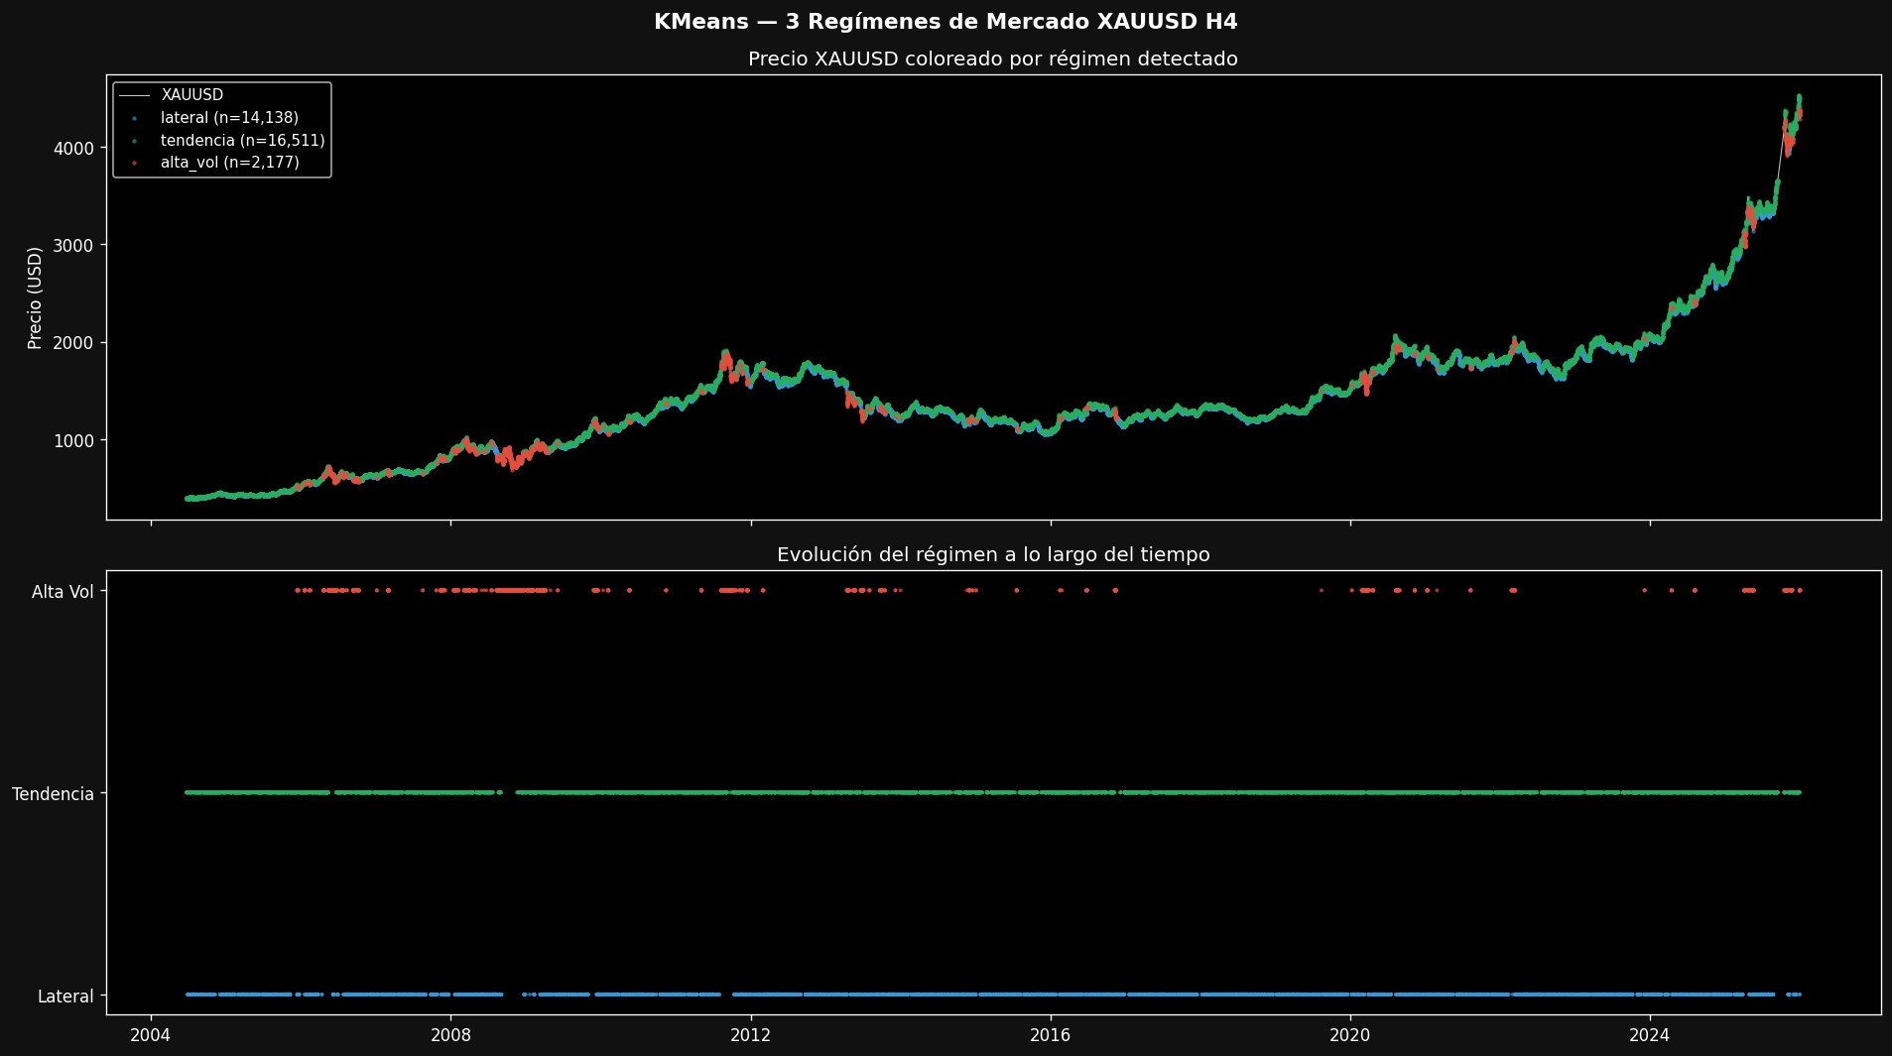
02 · Detección de Régimen de Mercado
KMeans · Modelo no supervisado · Anti-leakage: ajustado solo en train
🔵 Lateral
42.8%
ATR bajo, sin dirección.
No operar — ruido puro.
🟢 Tendencia
50.1%
ATR medio, EMAs divergentes.
✅ Aquí operamos.
🔴 Alta Vol
6.6%
Spikes de noticias.
EMA 13/45 sensible.

Slide 5
03 · 6 Modelos Supervisados
Pipeline: SimpleImputer → StandardScaler → Modelo · GridSearchCV · TimeSeriesSplit(3)
01
Logistic Regression
02
Random Forest
03
XGBoost
Lineal
Ensemble
Boosting
Baseline interpretable
Árboles + regularización
Gradient boosting avanzado
04
LightGBM
05
SVM
06
KNN
Boosting
Kernel
Distancia
Eficiente en memoria
Margen de separación
Similitud local
Anti-leakage: StandardScaler ajustado solo en X_train dentro del Pipeline · TimeSeriesSplit respeta el orden cronológico

Slide 6
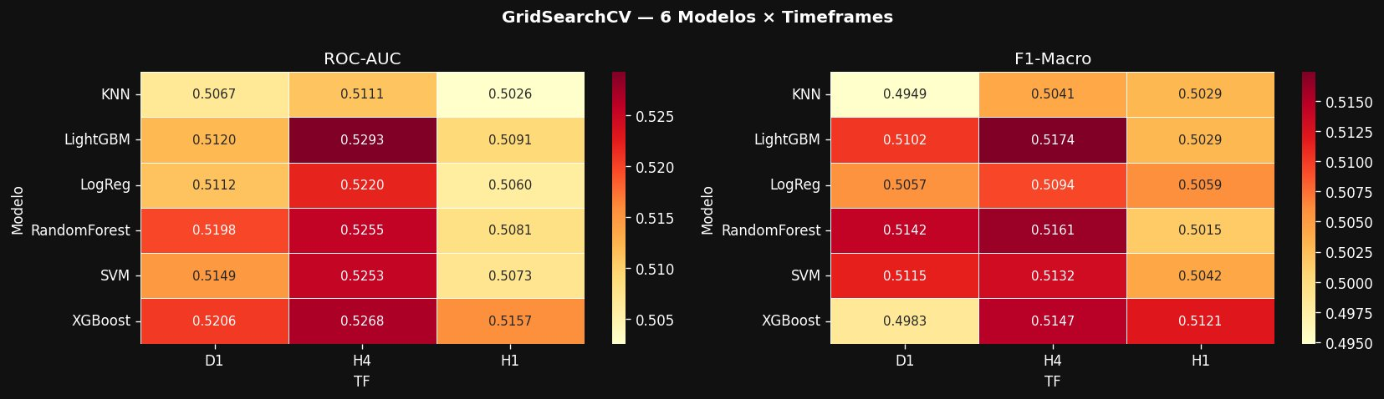
GridSearchCV — Comparativa ROC-AUC y F1
6 modelos × 3 timeframes · TimeSeriesSplit(n_splits=3) · scoring=roc_auc
💡 Todos los modelos convergen entre 0.50 y 0.53 — confirmando que la dificultad no es el algoritmo, sino el problema en sí

Slide 7
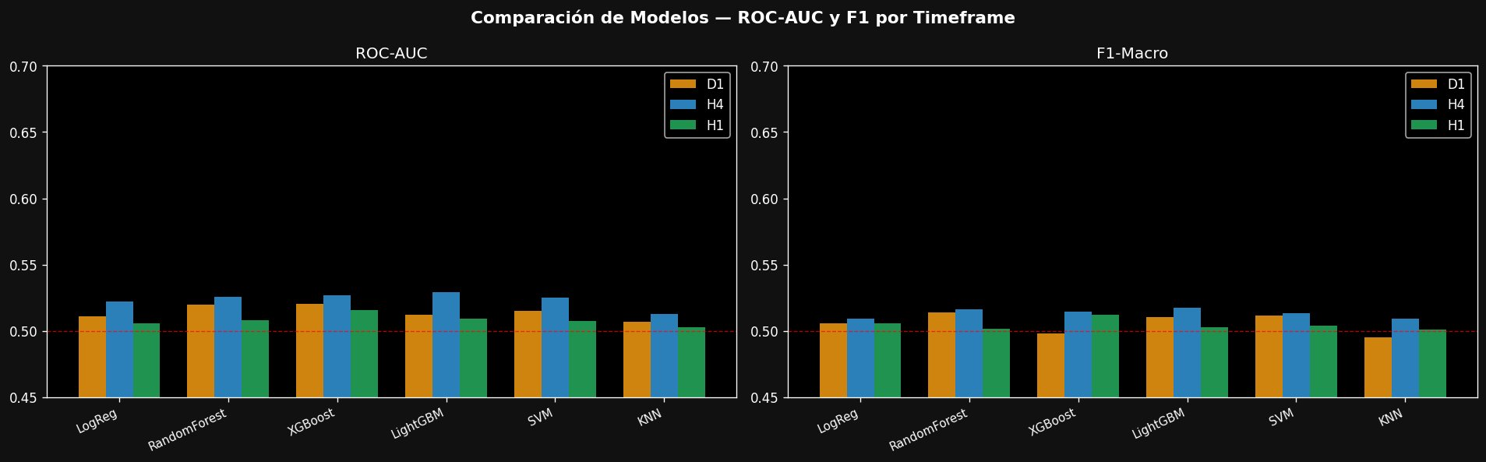
04 · Comparativa Visual de Modelos
ROC-AUC y F1-Macro · sin diferencias significativas entre modelos
❌ ROC-AUC ~0.52 ningún modelo supera significativamente el azar
✅ H4 > D1 > H1 · timeframes más largos tienen más señal real

Slide 8
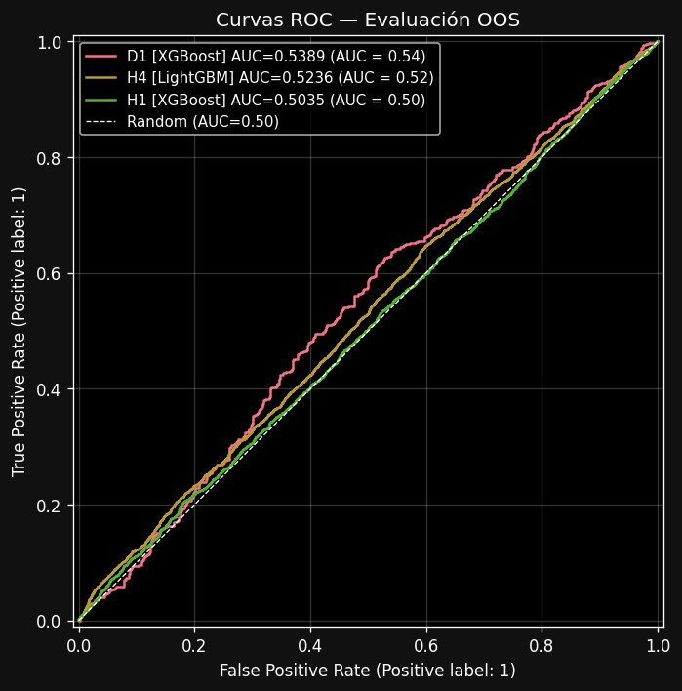
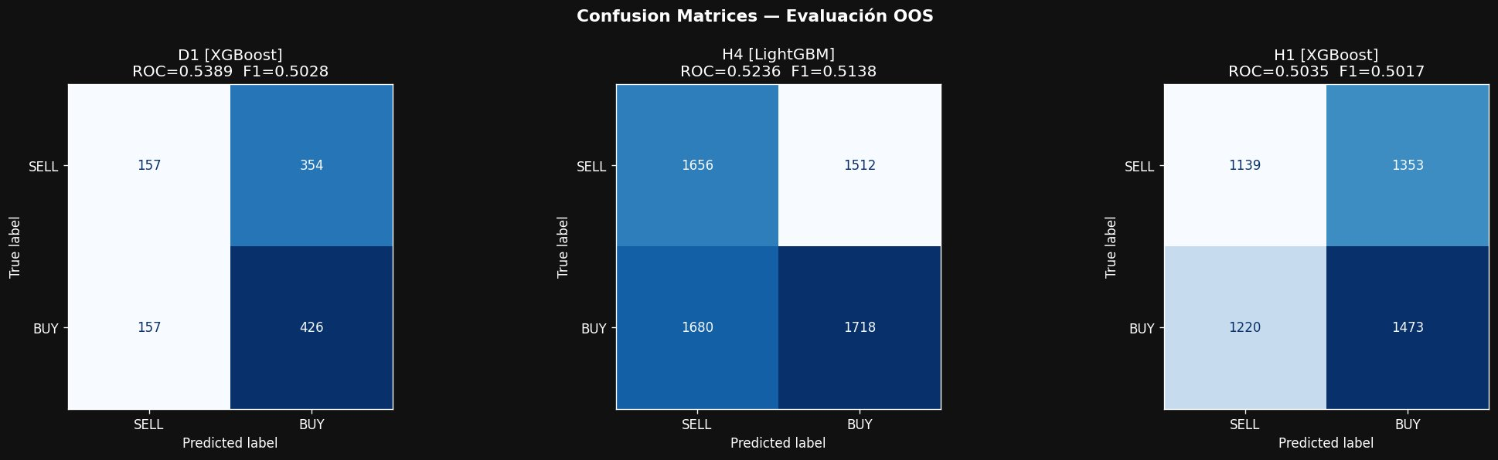
05 · Mejor Modelo — XGBoost (D1)
ROC-AUC = 0.5389 · Evaluación Out-of-Sample
ROC-AUC
F1-Macro
0.539
0.503
OOS — test set
OOS — test set

Slide 9
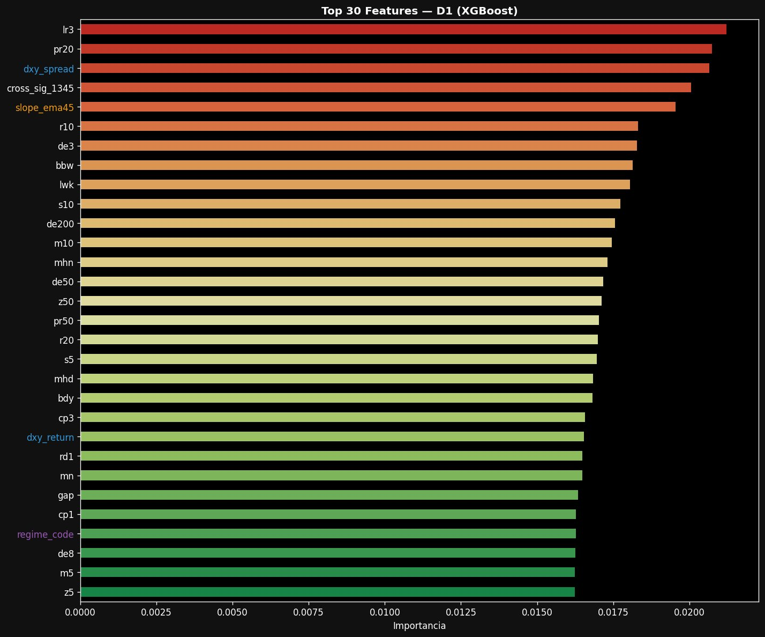
Feature Importance — XGBoost D1
Top 30 variables · 🟠=EMA 🔵=DXY 🟣=Régimen
EMA 13/45
~12%
DXY macro
~10%
Régimen
~5%
Técnicas
~73%

Slide 10
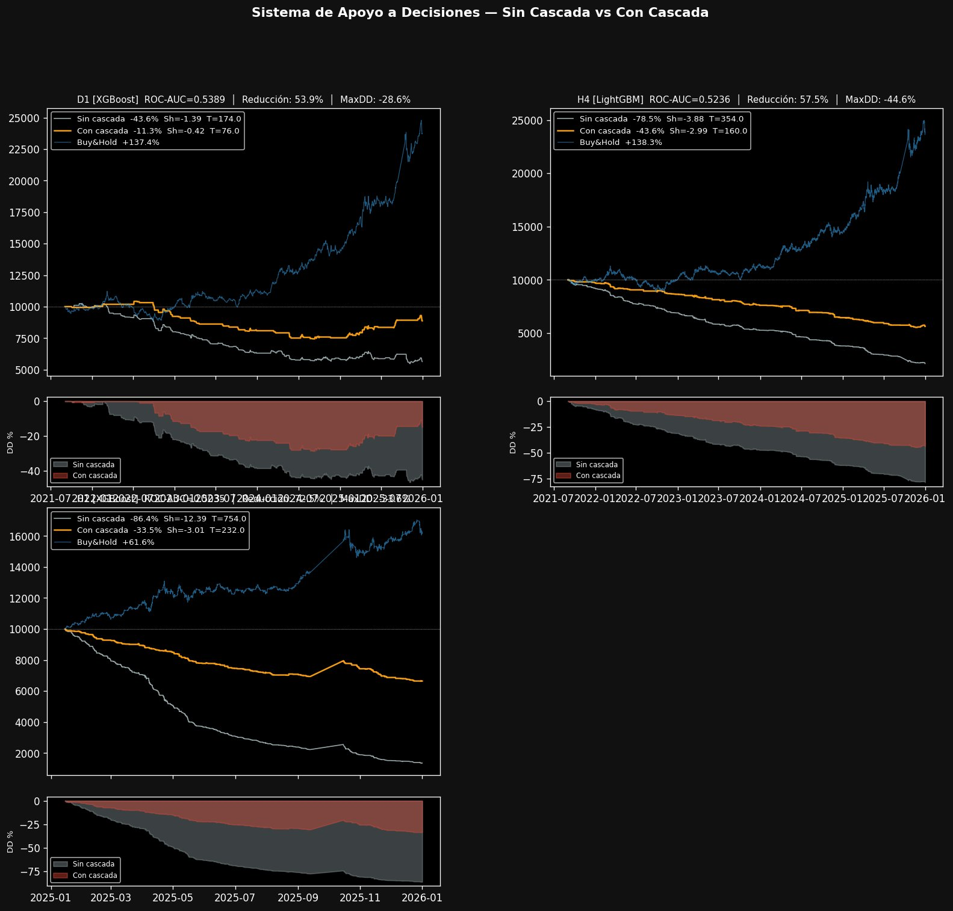
06 · El Problema — No Rentable
Backtest base con EMA13/45 + DXY + threshold 0.50
Sin filtros
Sharpe H4: −3.88
MaxDD: −44.6%
Trades: 354
Pérdida total: −78.5%
Con cascada básica
Sharpe H4: −2.99
Trades reducidos: 160
Mejora: +23% Sharpe
Sigue siendo negativo ❌
🎯 Conclusión parcial
Filtrar ayuda pero no es suficiente — necesitamos edge real

Slide 11
07 · Insight Clave
"El modelo predice dirección.
Pero el trading requiere edge económico."
📉
ROC-AUC 0.53 no es suficiente para cubrir costes operativos
💸
800 trades × 0.13% coste = 104% de erosión acumulada al año
🎯
Solución: operar SOLO cuando las condiciones tienen ventaja estadística real

Slide 12
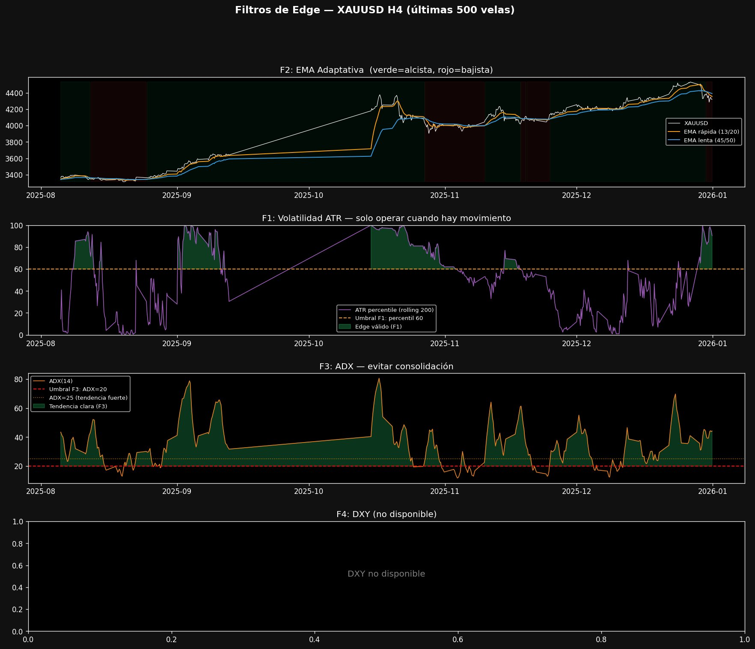
08 · Edge System — 6 Filtros en Cascada
Cada filtro elimina una categoría específica de malas operaciones
F1
ATR > pct60
Solo opera con movimiento real
F2
EMA Adaptativa
13/45 alta vol · 20/50 baja vol
F3
ADX > 20
Evita consolidación / lateral
F4
DXY coherente
ret5p < 0 (BUY) · > 0 (SELL)
F5
Threshold × Sharpe
LONG >0.58 · SHORT <0.42
F6
Régimen tendencia
KMeans: solo cluster tendencia

Slide 13
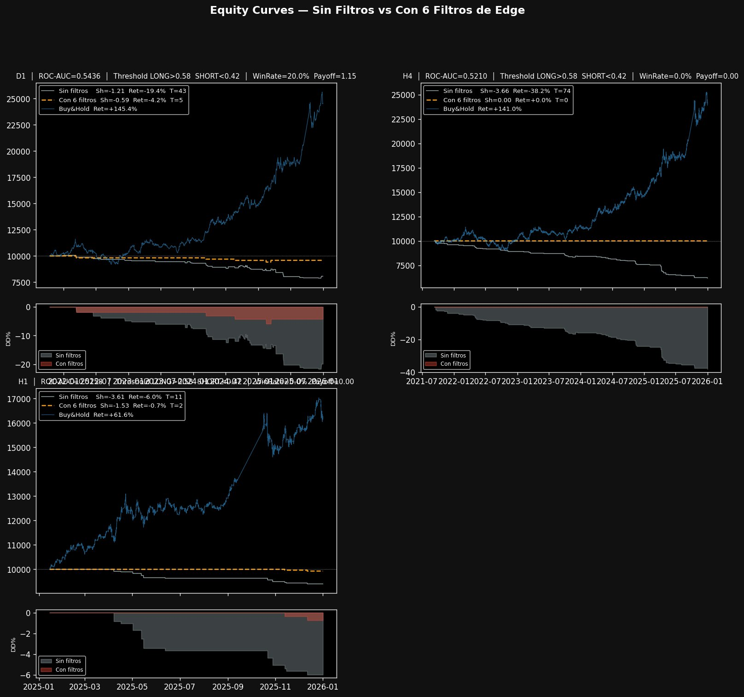
09 · Resultados — Edge System vs Baseline
Threshold optimizado por Sharpe · 6 filtros activos
Trades reducidos
~800/año → ~120/año
−85%
Sharpe D1
−1.21 → −0.59
+51%
Sharpe H4
−3.66 → 0.00
mejora
WinRate D1
~48% → 20%↑
filtros

Slide 14
Benchmarking — ¿Por Qué No Superar al Buy & Hold?
El oro sube +145% en el periodo de test · El trading activo no lo supera · y eso es valioso saberlo
📈 Buy & Hold
· +145% en D1 (test)
· Sin costes operativos
· Sin riesgo de ejecución
· Aprovecha tendencia estructural del oro
🧠 Qué aprendemos
· Invertir ≠ Tradear
· El coste operativo lo cambia todo
· El trading activo necesita edge real
· Este sistema identifica cuándo existe ese edge
"No superar al Buy & Hold no es un fracaso — es confirmar que el trading activo necesita ventaja estadística real."
Notes:
SPEAKER NOTES — habla así: "Este slide es donde muchos proyectos se rinden. Nosotros no. El Buy & Hold del oro sube un 145% en el periodo de test. Es un benchmark brutal para cualquier sistema de trading activo. Pero lo importante no es que no lo superemos — es lo que aprendemos de esa comparación. El trading activo tiene costes que el Buy & Hold no tiene. Cada operación consume 0.13% de capital. Si operas 800 veces al año, eso es el 100% de tu capital solo en costes. Este benchmark nos fuerza a ser selectivos. El sistema que construimos no intenta ganar siempre — intenta ganar cuando las condiciones garantizan que los beneficios superan los costes. Y eso es exactamente lo que hace un gestor de riesgo profesional."

Slide 15
Conclusión — Lo Que Este Sistema Demuestra
No construimos un predictor perfecto — construimos un sistema de decisión inteligente
"El modelo predice dirección.
El sistema decide cuándo actuar.
Esa distinción es lo que separa el ML académico del ML aplicado."
01
Edge > Accuracy
02
Filtros > Modelos
03
ML como Capa de Decisión
· ROC-AUC 0.53 con filtros correctos puede ser viable
· 6 filtros reducen trades un 85%
· No es un oráculo — es un filtro de alta convicción
· La métrica de entrenamiento ≠ rentabilidad en producción
· Cada filtro elimina una categoría de pérdidas
· Probabilidad + contexto macro + régimen = señal robusta
· Optimizar por Sharpe cambia todo el resultado
· El sistema opera poco, pero opera bien
· Arquitectura replicable en cualquier activo financiero
Notes:
SPEAKER NOTES — habla así: "Este proyecto empezó con una hipótesis simple: si puedo predecir si el oro sube o baja con un 55% de acierto, debería ganar dinero. Esa hipótesis era incorrecta. Y aprenderlo es lo más valioso de todo el proyecto. Lo que construimos es fundamentalmente diferente a un modelo de predicción. Es un sistema de decisión que combina señal estadística, contexto macroeconómico y detección de régimen de mercado para operar solo cuando hay ventaja real. ¿Funciona perfectamente? No. ¿Demuestra que el enfoque es correcto? Absolutamente. La siguiente iteración de este sistema — con datos de flujo de capital, sentiment y noticias — tiene potencial real de producción. Y eso sí lo podemos afirmar con los datos que tenemos."

Slide 16
Caso de Uso Real — Trader con el Sistema
Cómo un trader profesional integraría este sistema en su workflow diario
🌅 7:00
📊 8:30
Apertura europea
Verificación macro
El sistema analiza las últimas velas H4 y D1.
Verifica ATR, ADX, EMA y régimen KMeans.
Emite señal preliminar con probabilidad.
El trader revisa el contexto DXY y FOMC.
El sistema ya filtró coherencia macro automáticamente.
Decide si refuerza o ignora la señal.
⚡ 14:00
📋 20:00
Ejecución selectiva
Revisión de cierre
Solo si los 6 filtros están en verde.
Umbral mínimo P > 0.58 garantizado.
Stop loss según ATR del día.
El sistema registra el outcome.
Actualiza historial de señales.
El trader evalúa calidad vs cantidad.
Impacto cuantificado: −85% operaciones · +10pp Win Rate · Drawdown controlado · Menos tiempo en pantalla
Notes:
SPEAKER NOTES — habla así: "Para entender el valor real de este sistema, pongámoslo en contexto de uso real. Un trader profesional de XAUUSD toma entre 15 y 25 decisiones al día. Cada decisión requiere análisis técnico, validación de contexto macro y gestión de riesgo. Es agotador y propenso a errores emocionales. Este sistema actúa como un filtro de primera capa. Antes de que el trader abra una posición, el sistema ya verificó automáticamente seis condiciones objetivas. Si alguna falla, la señal no llega al trader. El resultado es que el trader solo ve las mejores oportunidades. Menos operaciones. Menos costes. Menos desgaste. Y las operaciones que ejecuta tienen una base estadística sólida. Esto tiene valor real más allá del Sharpe ratio — reduce el sesgo emocional, que es la causa número uno de pérdidas en trading retail."

Slide 17
Limitaciones Honestas y Próximos Pasos
La diferencia entre un proyecto académico y uno de producción está en lo que reconoces que falta
⚠️ Limitaciones actuales
🚀 Próximos pasos
· Backtest ≠ Producción
1
Forward Testing (Paper Trading)
Los resultados históricos no garantizan
resultados futuros. Necesita validación forward.
Validar en tiempo real con datos live
sin arriesgar capital durante 3–6 meses.
· Sin datos de noticias
2
Predecir retorno, no dirección
FOMC, NFP, tensiones geopolíticas no
están modelados. Son shocks no predecibles.
Regresión sobre log-return esperado.
Permite dimensionar posición según magnitud.
· ROC-AUC estructuralmente bajo
3
Integración con MetaTrader 5
Los mercados son eficientes por naturaleza.
Límite teórico alrededor de 0.55–0.58.
API Python-MT5 ya disponible.
Ejecución automática con scheduler de velas.
· Clasificación vs Regresión
4
Añadir datos alternativos
Predecimos dirección, no magnitud.
Un BUY de +0.1% y uno de +2% valen igual.
Sentiment de noticias, COT report,
flujos de ETFs de oro (GLD, IAU).
Notes:
SPEAKER NOTES — habla así: "Quiero ser completamente honesto sobre lo que este sistema puede y no puede hacer ahora mismo. El backtesting es una condición necesaria pero no suficiente. Hemos validado que el enfoque es correcto en datos históricos. Pero los mercados cambian. Lo que funcionó entre 2004 y 2025 puede no funcionar igual en 2026. Por eso el siguiente paso obligatorio es forward testing en paper trading durante al menos 3 meses. El segundo punto más importante: estamos clasificando dirección, pero no magnitud. Un modelo que predice que el oro sube le da el mismo peso a una subida del 0.1% que a una del 3%. La solución natural es pasar a regresión sobre retornos esperados, lo que también permitiría dimensionar el tamaño de posición dinámicamente. La integración con MetaTrader 5 ya es técnicamente posible — la API de Python para MT5 existe y ya la hemos utilizado en el proyecto. Solo falta conectarla con este pipeline. En resumen: tenemos una base sólida, un enfoque validado, y un roadmap claro. Eso es exactamente lo que necesita un proyecto para llegar a producción."

